Slide 1
APLICACIÓN CON DATAGRIDVIEW

Slide 2
Ejercicio 1
Crear una aplicación con datagridview, que permita agregar los siguientes datos:
Código del Libro
Nombre del Libro
Autor del libro
Precio del libro
Edición del libro
Editorial del libro
Imprenta del libro
Luego de haber registrado los datos del libro hacia el datagridview, se selecciona una fila al azar y los datos se deben que mostrar en otro formulario detalle.

Slide 3

Abrir el programa Visual Studio 2022

Slide 4
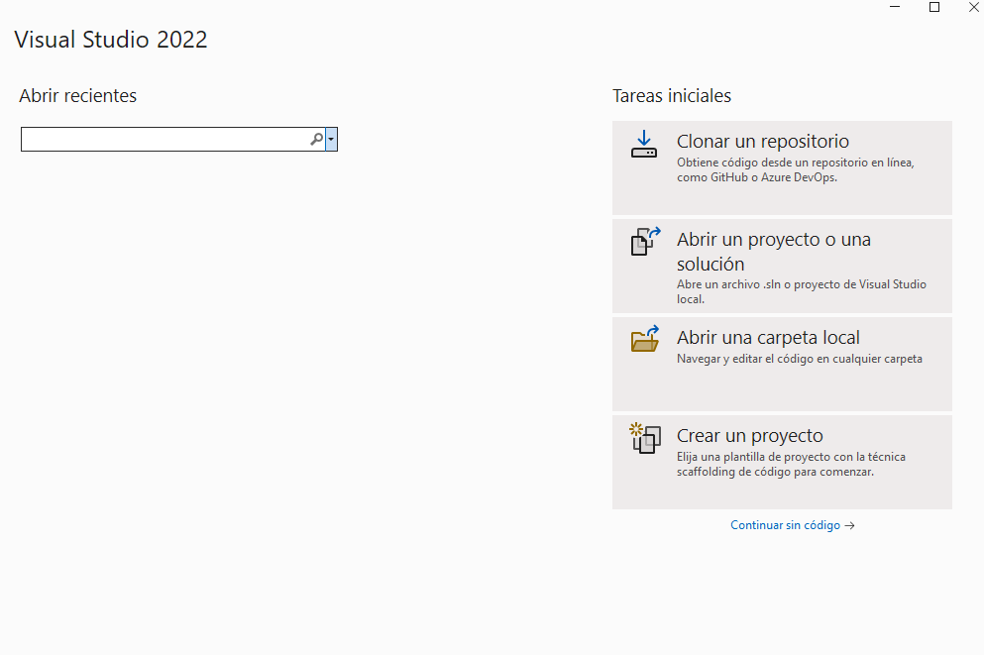
Clic en: Continuar sin código

Slide 5
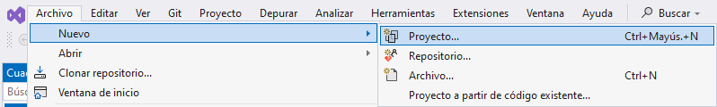
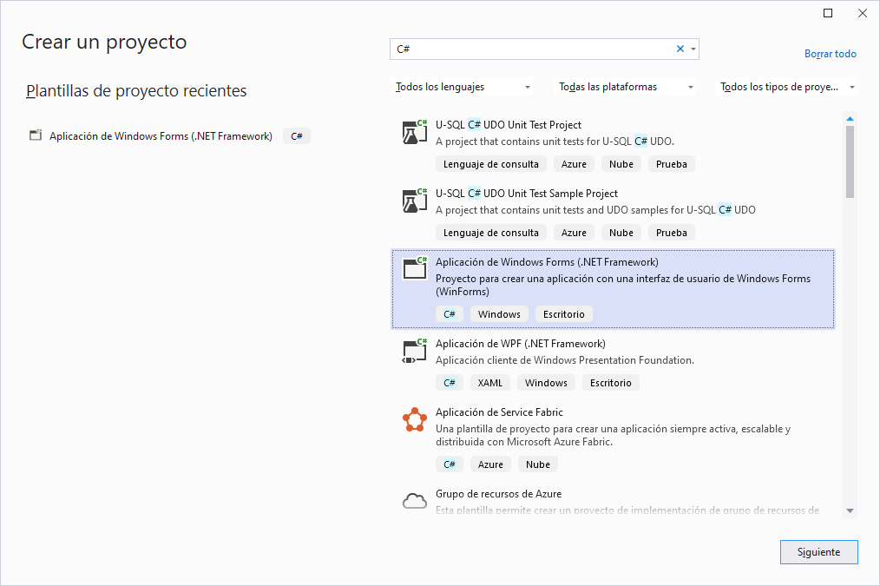
Clic en la opción: Archivo
Clic en la opción: Proyecto
Clic en la opción: Nuevo
Digitar: C#
Clic en la opción:
Aplicación de Windows Forms (NET .Framework)
Clic en el botón: Siguiente

Slide 6
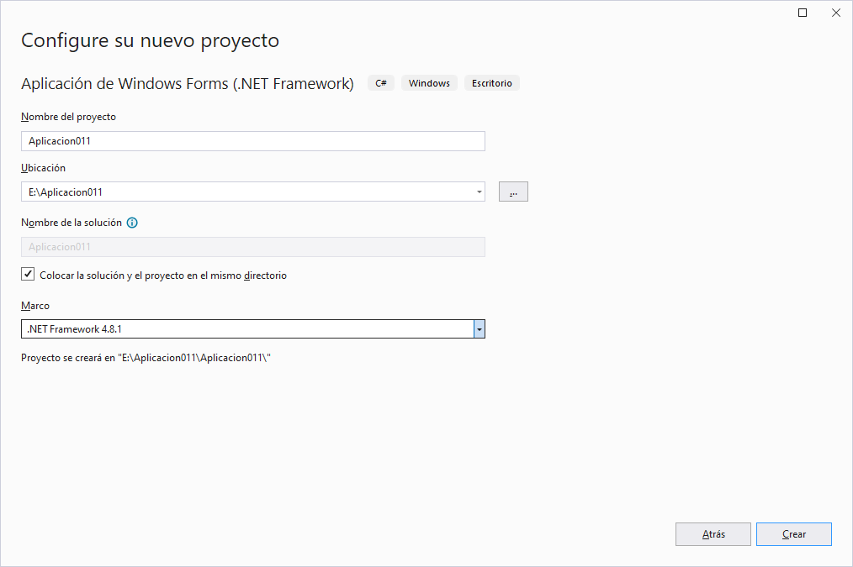
Nombre del proyecto: Aplicacion011
Unidad y carpeta de trabajo
Seleccionar un Framework
Clic en el botón: Crear

Slide 7
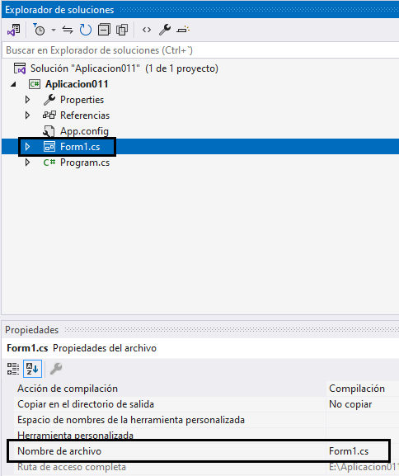
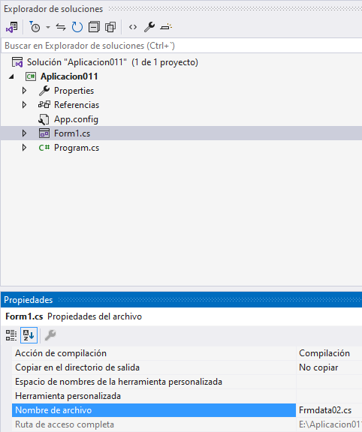
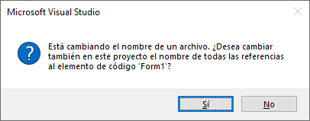
Renombrar el archivo: Form1.cs por Frmdata02.cs
Clic en el archivo: Form1.cs
Clic en el botón: Si

Slide 8
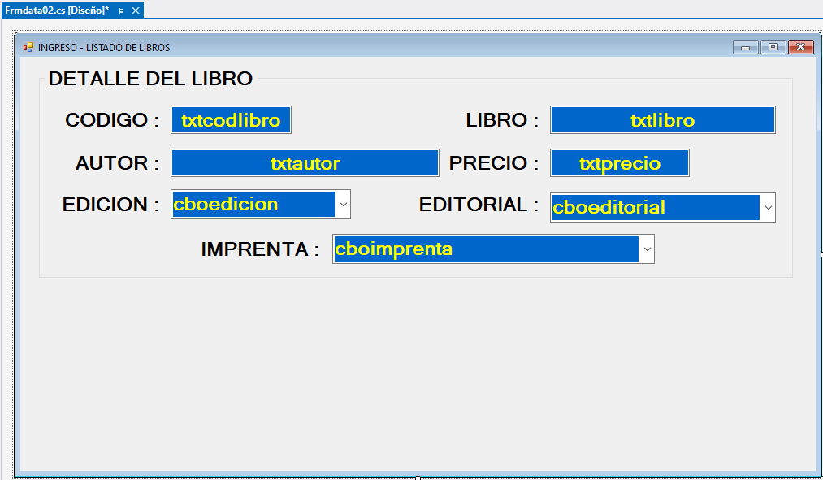
Diseño del Formulario

Slide 9
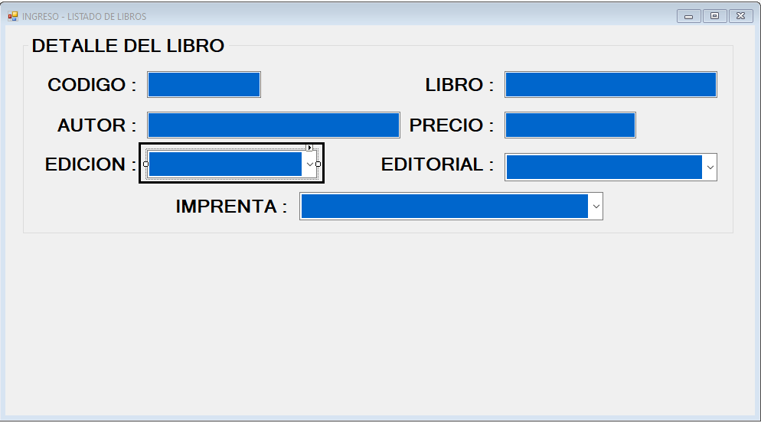
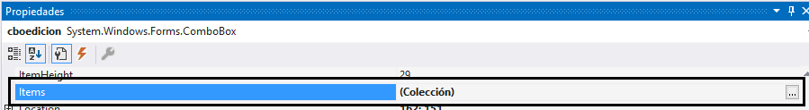
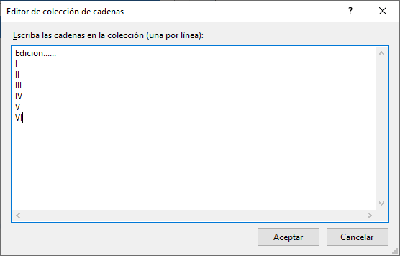
Agregando elementos a los objetos de tipo ComboBox
Clic en el ComboBox: cboedicion
En la propiedad Items, clic en los tres puntos consecutivos
Se agrega los siguiente elementos
Clic en el botón: Aceptar

Slide 10
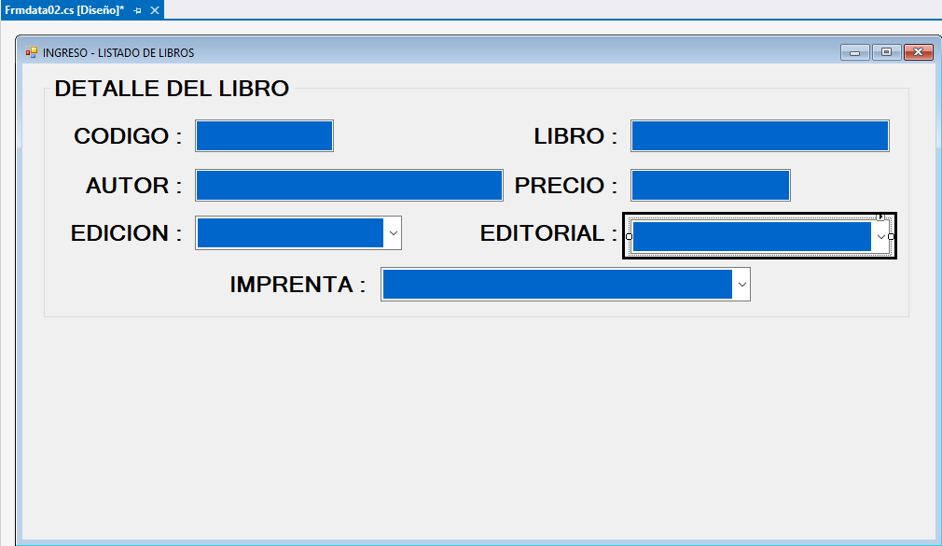
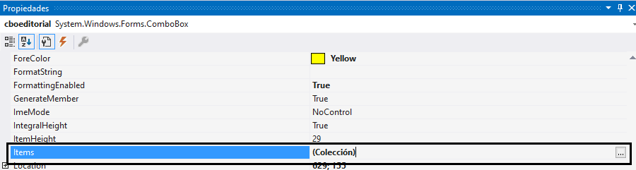
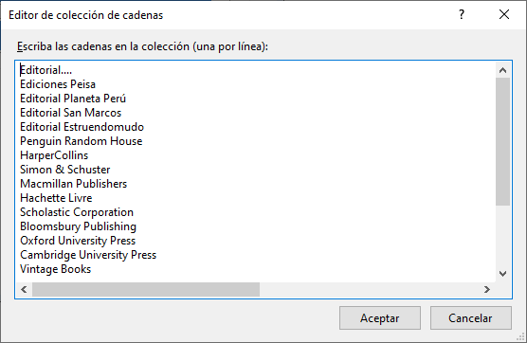
Clic en el ComboBox
En la propiedad Items, clic en los tres puntos consecutivos
Agregar los siguientes elementos
Editorial....
Ediciones Peisa
Editorial Planeta Perú
Editorial San Marcos
Editorial Estruendomudo
Penguin Random House
HarperCollins
Simon & Schuster
Macmillan Publishers
Hachette Livre
Scholastic Corporation
Bloomsbury Publishing
Oxford University Press
Cambridge University Press
Vintage Books
Clic en el botón: Aceptar

Slide 11
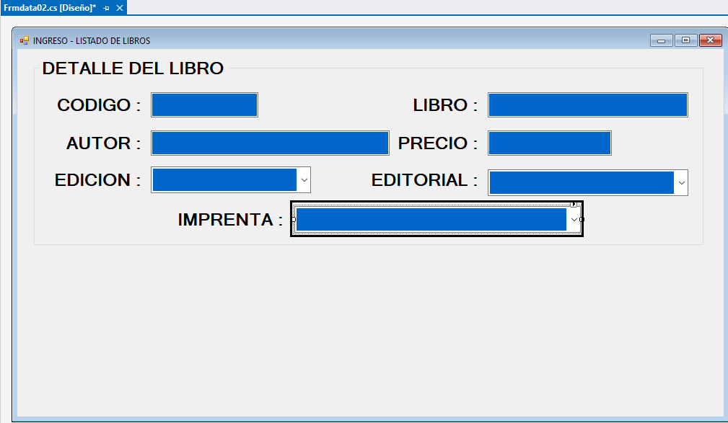
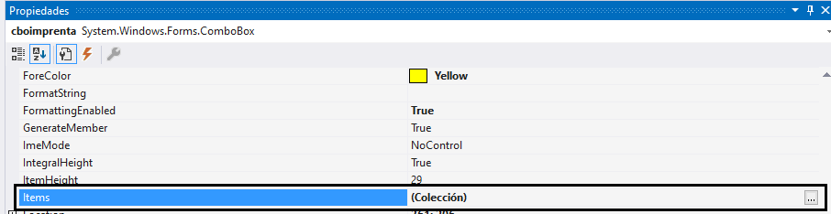
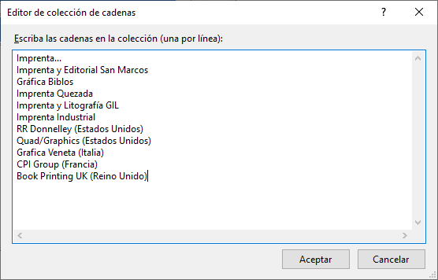
Clic en el ComboBox
En la propiedad Items, clic en los tres puntos consecutivos
Agregar los siguientes elementos
Imprenta...
Imprenta y Editorial San Marcos
Gráfica Biblos
Imprenta Quezada
Imprenta y Litografía GIL
Imprenta Industrial
RR Donnelley (Estados Unidos)
Quad/Graphics (Estados Unidos)
Grafica Veneta (Italia)
CPI Group (Francia)
Book Printing UK (Reino Unido)
Clic en el botón: Aceptar

Slide 12
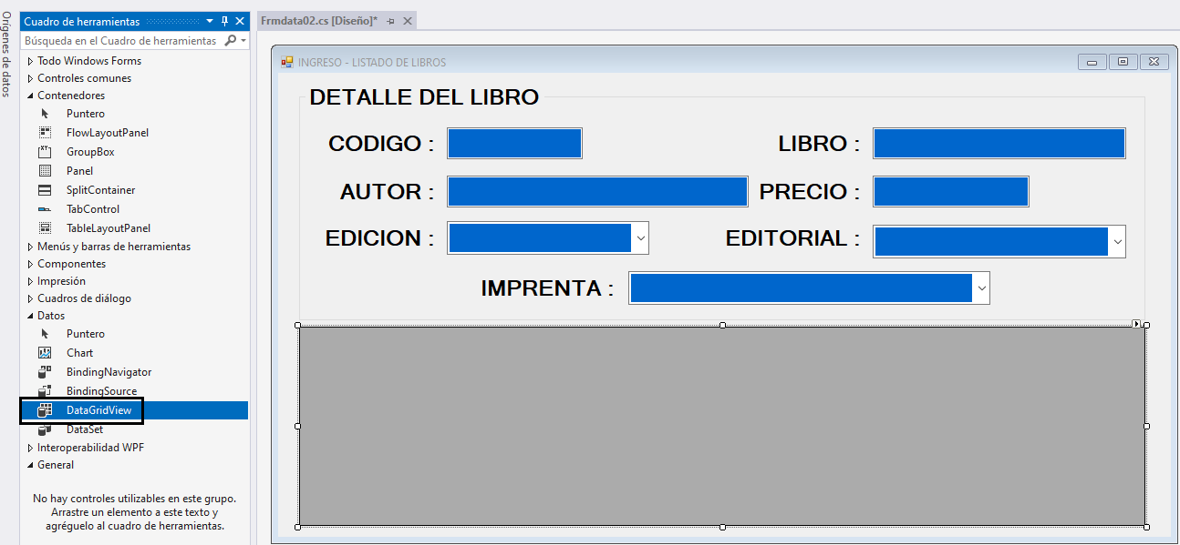
Nombre: dgvlistado
Agregar el componente: DataGridview

Slide 13
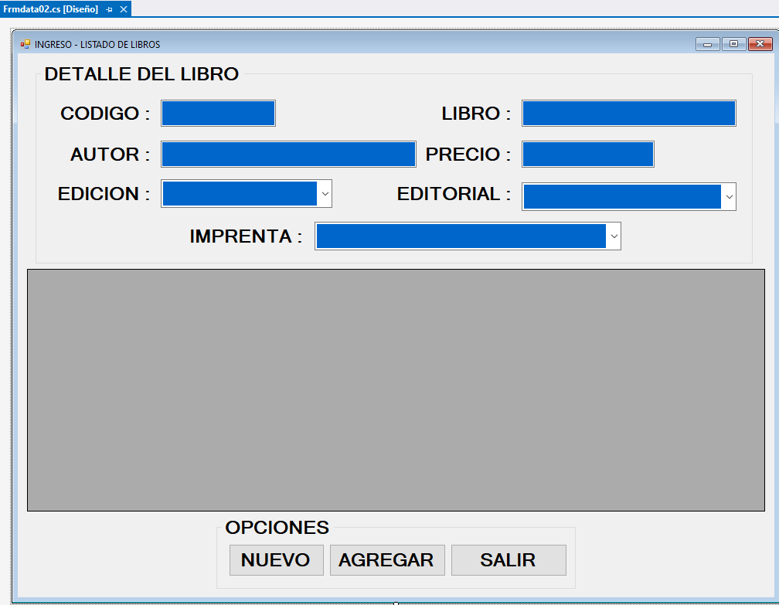
Nombre: btnnuevo
Nombre: btnsalir
Nombre: btnagregar

Slide 14
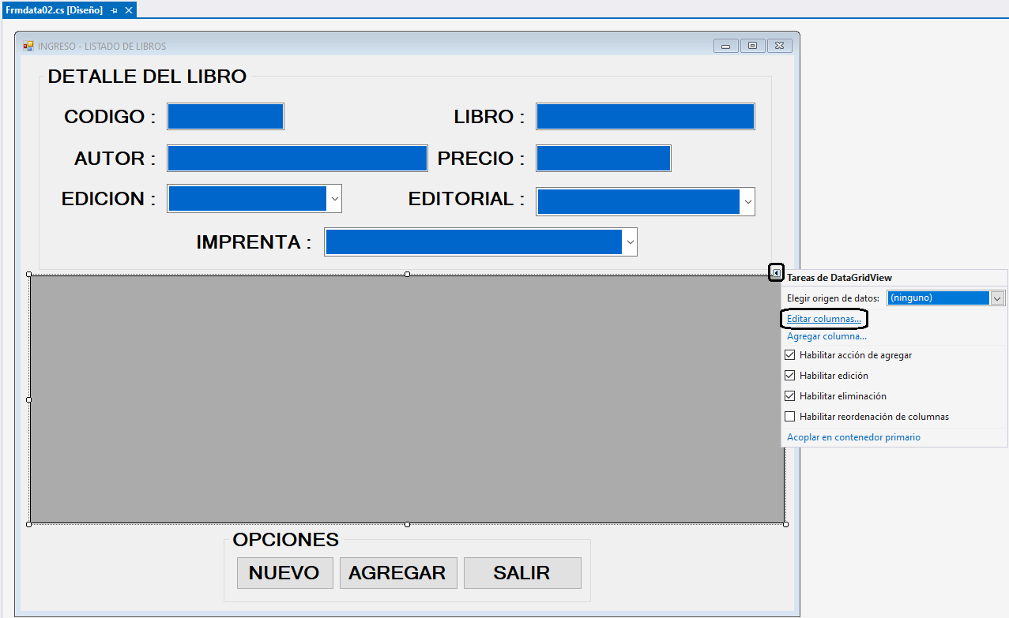
Clic en la flecha derecha
Clic en: Editar columnas

Slide 15
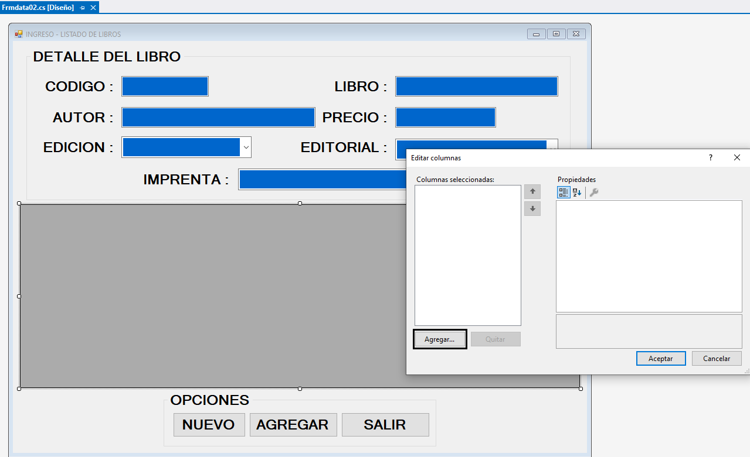
Clic en el botón: Agregar

Slide 16
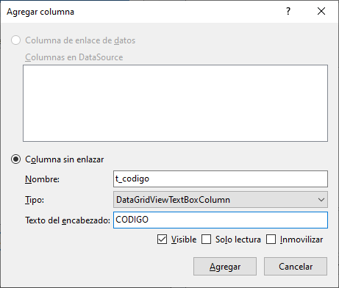
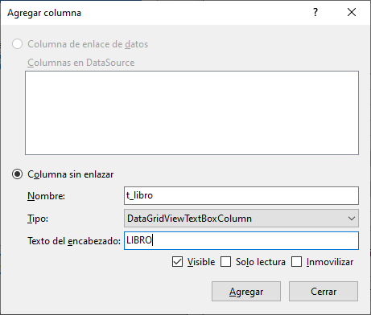
Nombre: t_codigo
Texto: CODIGO
Clic en el botón: Agregar
Nombre: t_libro
Texto: LIBRO
Clic en el botón: Agregar

Slide 17
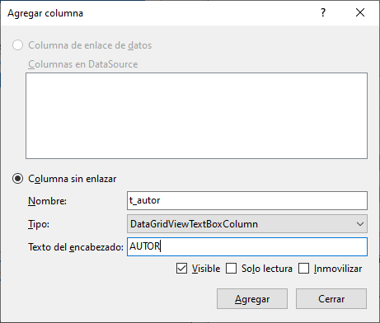
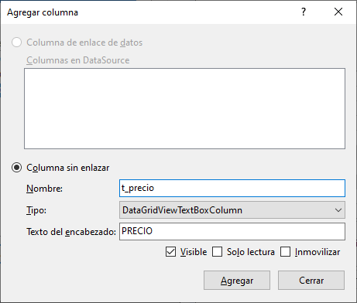
Nombre: t_autor
Texto: AUTOR
Clic en el botón: Agregar
Nombre: t_precio
Texto: PRECIO
Clic en el botón: Agregar

Slide 18
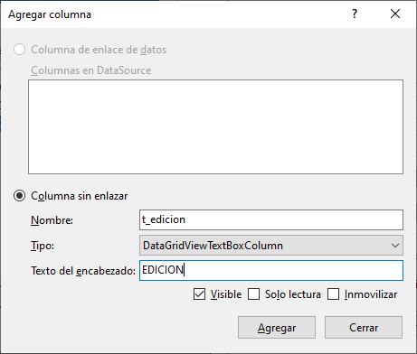
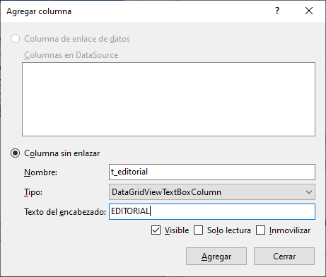
Nombre: t_edicion
Texto: EDICION
Clic en el botón: Agregar
Nombre: t_editorial
Texto: EDITORIAL
Clic en el botón: Agregar

Slide 19
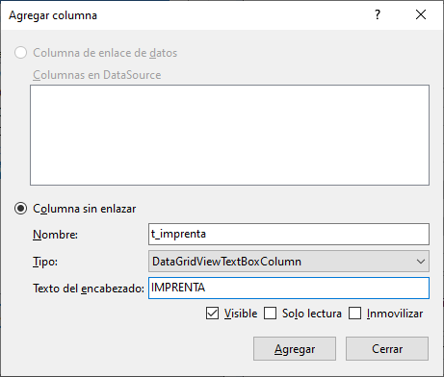
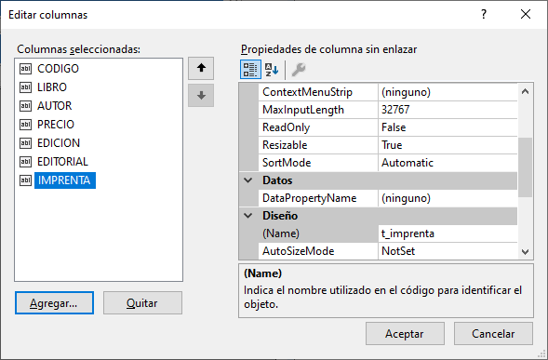
Nombre: t_imprenta
Texto: IMPRENTA
Clic en el botón: Agregar
Clic en el botón: Cerrar

Slide 20
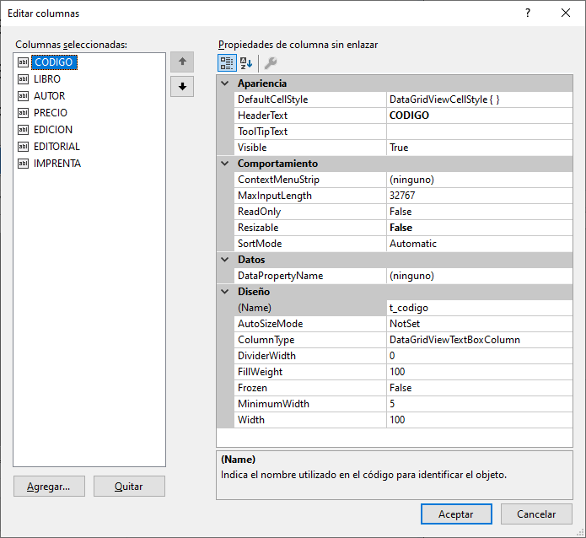
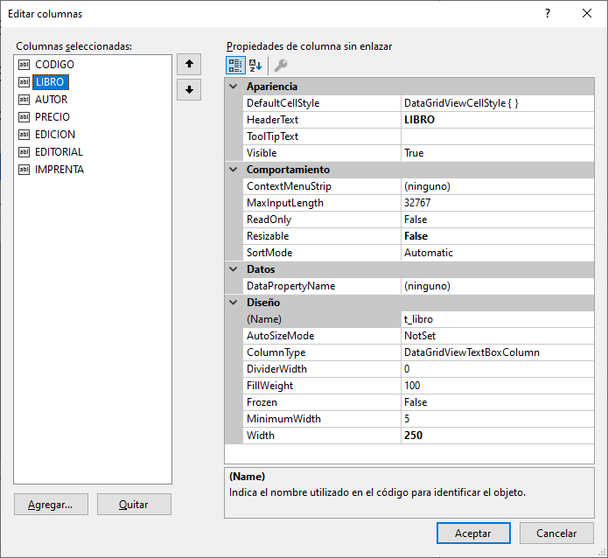
Propiedades de las columnas
Resizable : False
Resizable : False
Width: 100
Width: 250

Slide 21
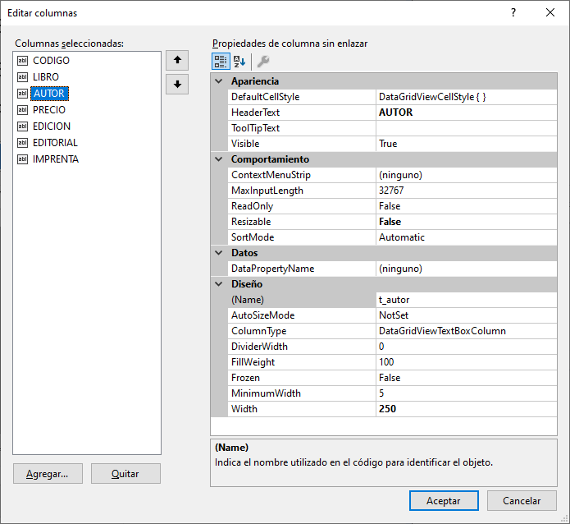
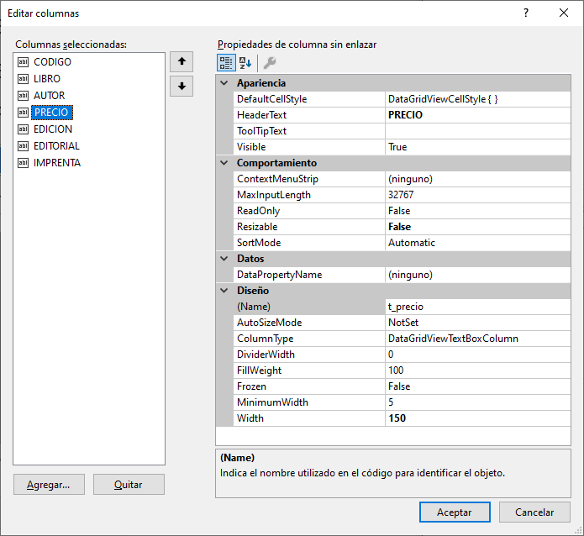
Resizable : False
Resizable : False
Width: 250
Width: 150

Slide 22
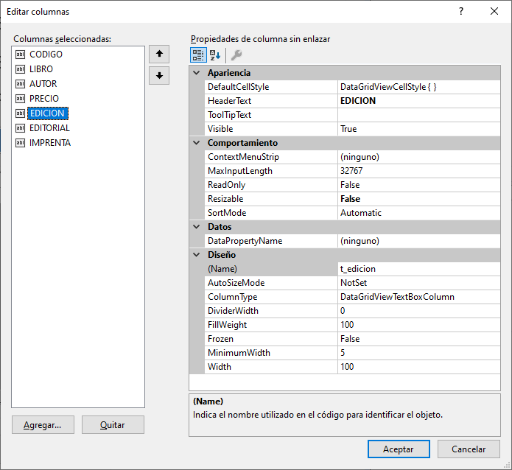
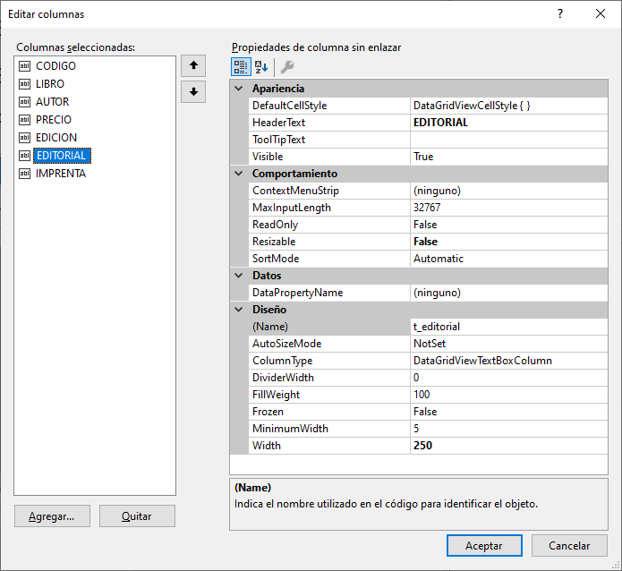
Resizable : False
Resizable : False
Width: 100
Width: 250

Slide 23

Resizable : False
Width: 250
Clic en Aceptar

Slide 24
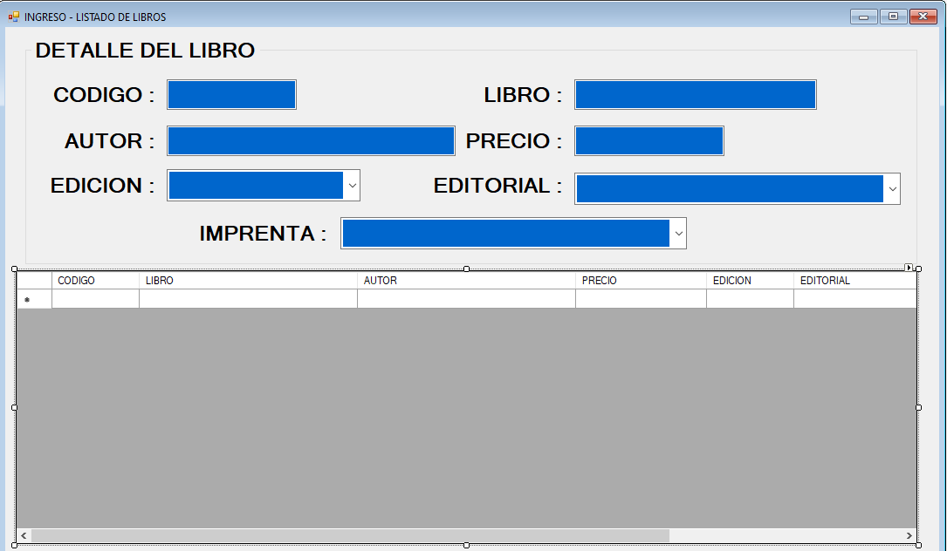
Columnas del DataGridView

Slide 25
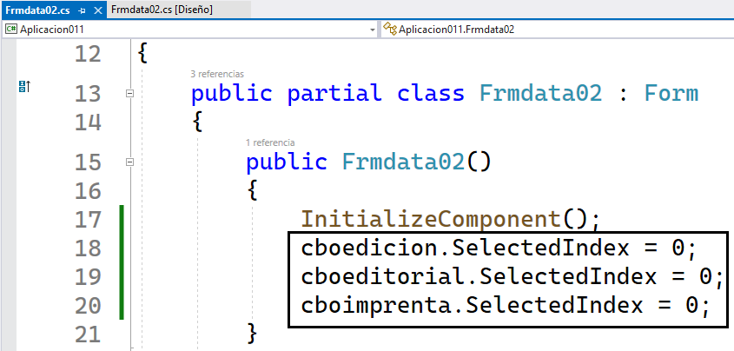
Con el método: InitializeComponent, se inicializan los controles visuales y sus propiedades en el formulario.
Se establece la selección en los ComboBox de edición, editorial e imprenta, al primer elemento de la lista desplegable.

Slide 26
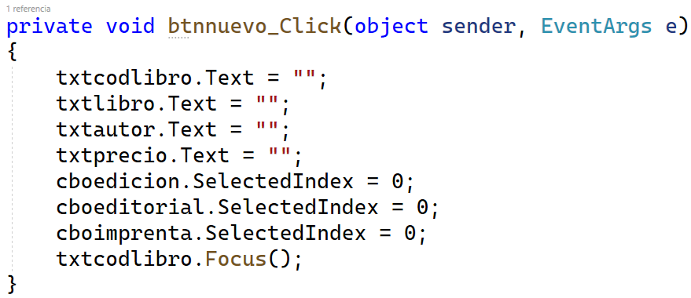
Código del botón: Nuevo

Slide 27
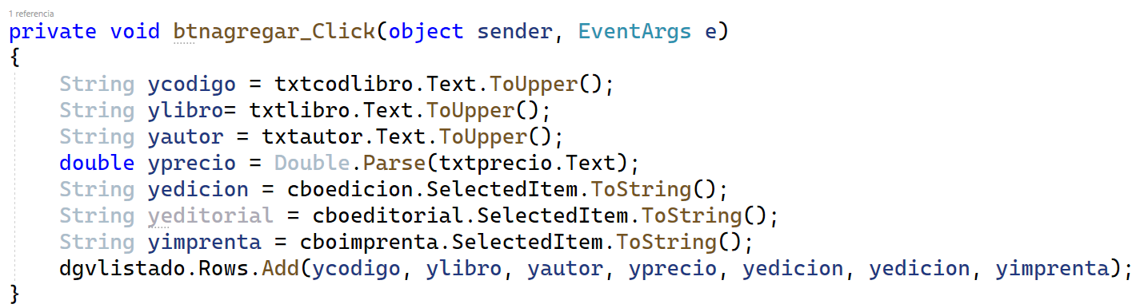
Código del botón: Agregar
Se envían los valores de los objetos hacia las variables
Se agregan los valores de las variables hacia el objeto: DataGridView (dgvlistado)

Slide 28
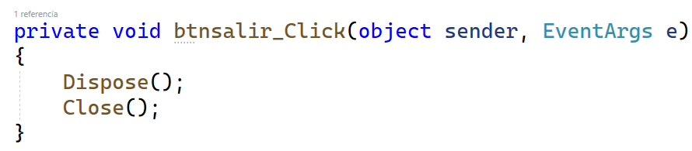
Código del botón: Salir

Slide 29
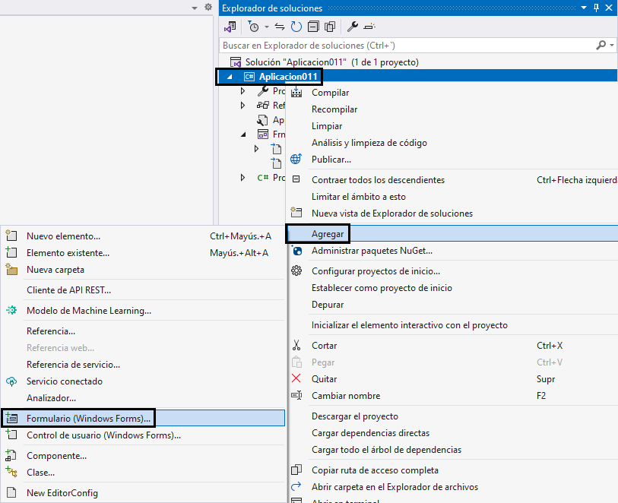
Se agrega un segundo Formulario detalle
Clic derecho en: Aplicacion011
Clic en la opción: Agregar
Clic en la opción:
Formulario (Windows Forms)…

Slide 30
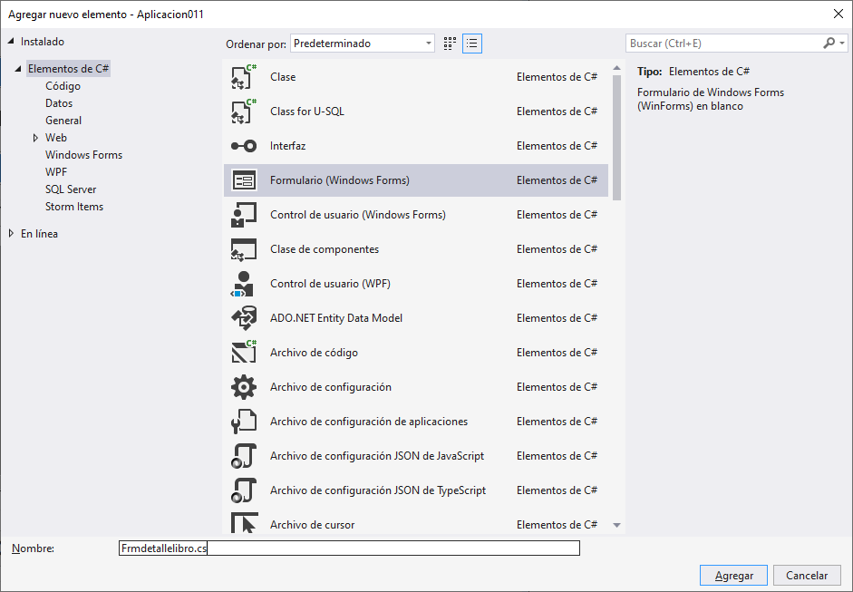
Nombre: Frmdetallelibros.cs
Clic en el botón: Agregar

Slide 31
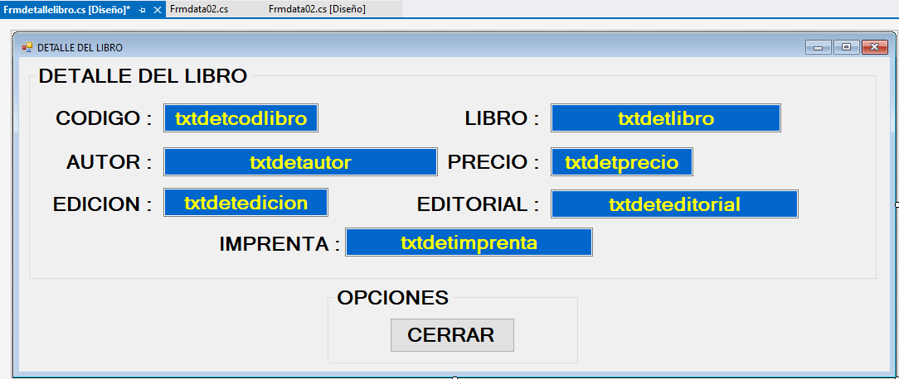
Diseño del formulario: Frmdetallelibros.cs

Slide 32
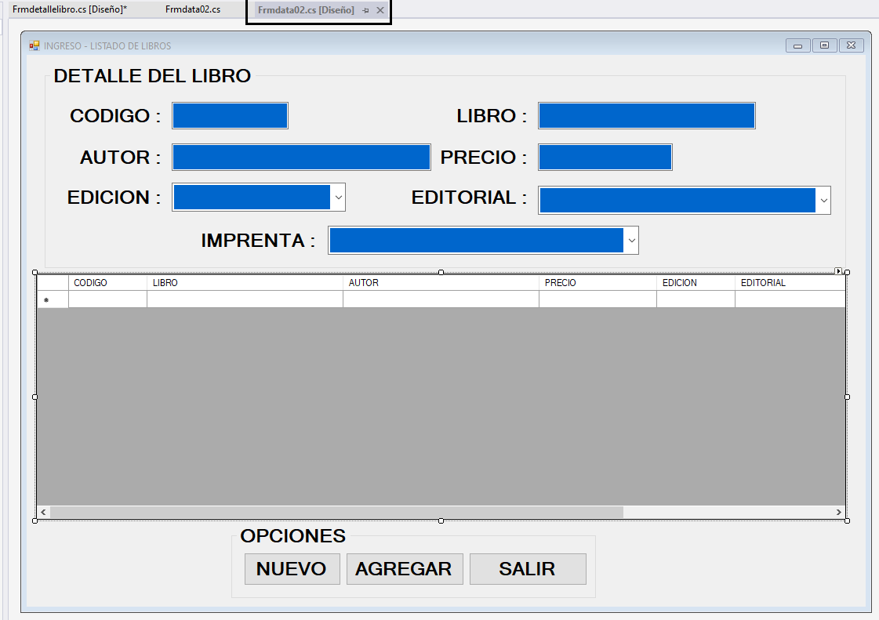
Clic en la ficha: Frmdata02.cs

Slide 33
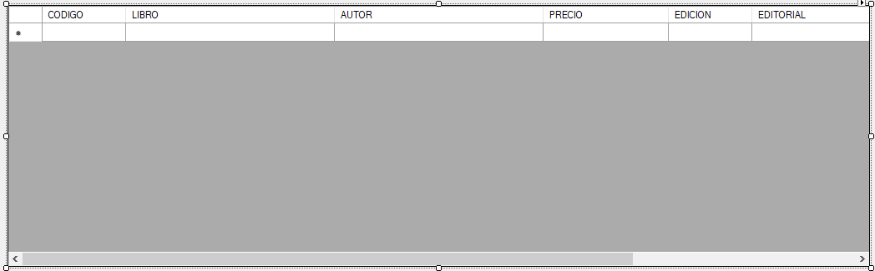
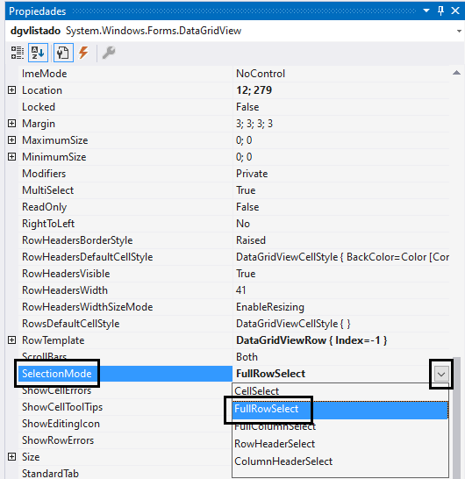
Clic en: DatagridView
Clic en la flecha abajo
En la propiedad SelectionMode
Clic en la opción: FullRowSelect

Slide 34
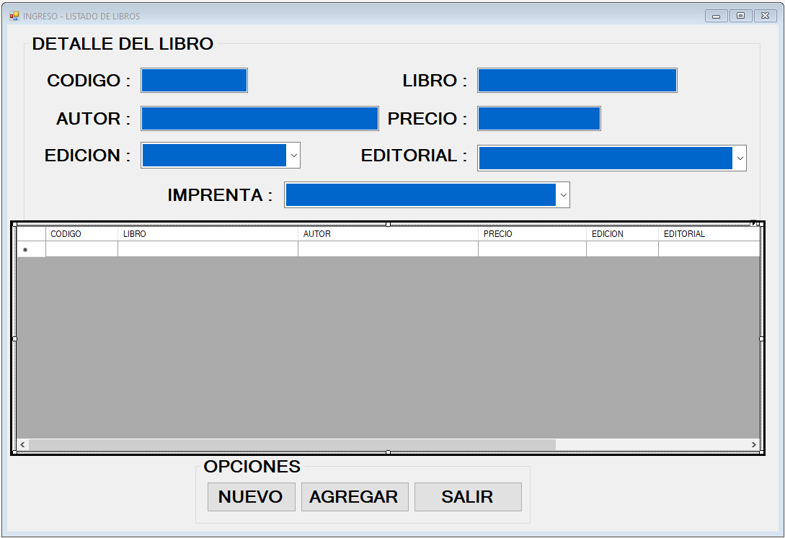
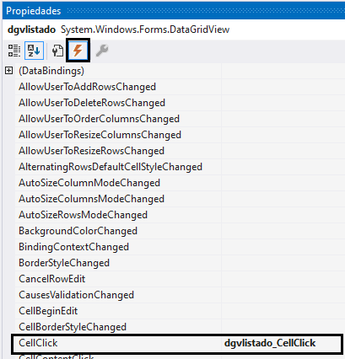
Clic en el icono: Eventos
Clic en: DatagridView
Doble clic en el evento: CellClick

Slide 35
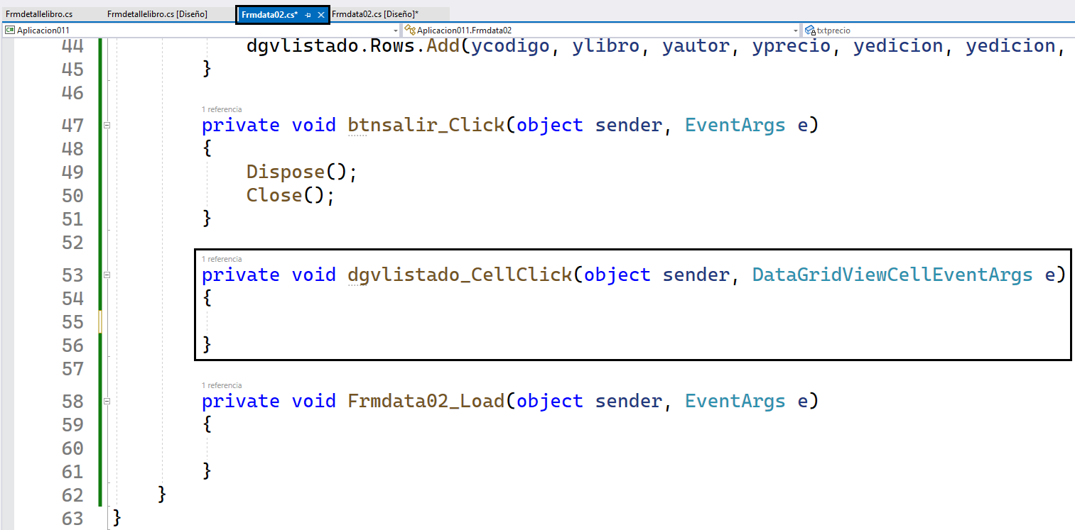

Slide 36
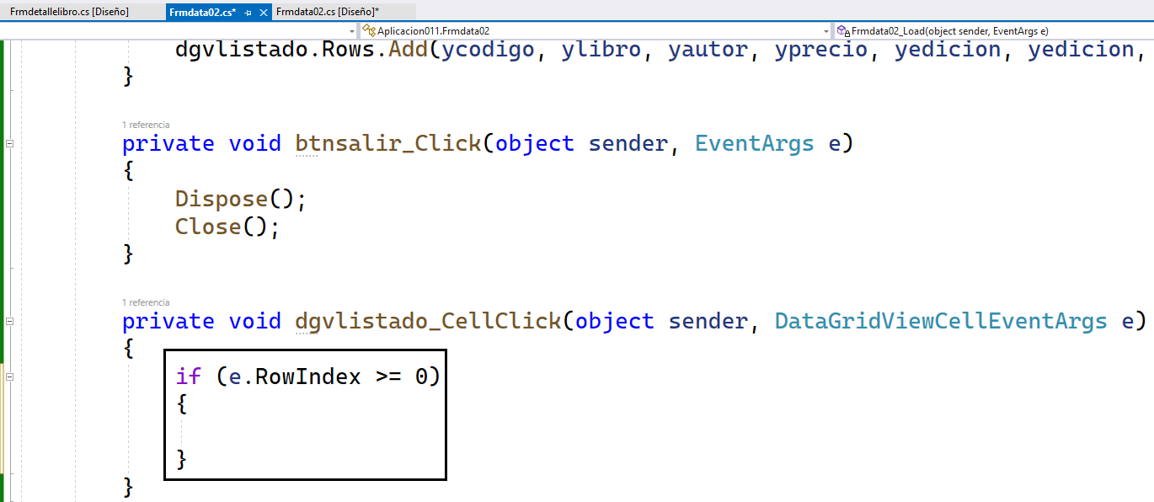
Verifica que el índice de fila (RowIndex), sea mayor o igual a cero, lo que significa que se hizo clic en una celda válida y no en la cabecera de la columna.

Slide 37

Se obtiene la fila seleccionada (la que se ha clickeado) usando SelectedRows[0]. Si se hace clic en varias celdas a la vez, esta línea tomará solo la primera fila seleccionada.

Slide 38

En la primera línea se obtiene el valor de la celda en la columna con el nombre "t_codigo" en la fila seleccionada.
Luego, el método .ToString() se usa para convertir ese valor en una cadena y lo almacena hacia una variable: mcodigo, para las siguientes columnas es el mismo procedimiento.

Slide 39

Crea una instancia del formulario: Frmdetallelibro y pasa los valores que has obtenido de la fila seleccionada.

Slide 40

Muestra el formulario de detalles, en un cuadro de diálogo modal

Slide 41

Doble clic en el formulario: Frmdetallelibro.cs

Slide 42

El constructor Frmdetallelibro, recibe siete parámetros de tipo String: vcodlibro, vnomlibro, vautorlibro, vpreciolibro, vedicionlibro, veditoriallibro y vimprentalibro.

Slide 43

Los valores de los parámetros (vcodlibro, vnomlibro, etc.), se utilizan para imprimir hacia los cuadros de textos.

Slide 44


Doble clic en el botón: Cerrar
Código del botón: Cerrar

Slide 45

Grabar y ejecutar el proyecto

Slide 46


Slide 47


Slide 48


Clic en la primera fila

Slide 49

Se muestran los datos, de la fila seleccionada en otro formulario
Clic en el botón: Cerrar

Slide 50

Clic en la segunda fila

Slide 51

Se muestran los datos, de la fila seleccionada en otro formulario
Clic en el botón: Cerrar

Slide 52

Clic en la tercera fila

Slide 53


Slide 54
Ejercicio Calificado
Crear una aplicación con datagridview, que permita agregar diez características de un celular.
Luego de haber registrado los datos del celular hacia el datagridview, se selecciona una fila al azar y los datos se deben que mostrar en otro formulario detalle.

